Slide 1
Bài 4:
STORED PROCEDURE & GIAO DỊCH

Slide 2
Hệ thống bài cũ
Các nội dung đã học trong bài trước
  Làm việc với các kiểu dữ liệu
  Mã kịch bản
Stored Procedure & Giao dịch

Slide 3
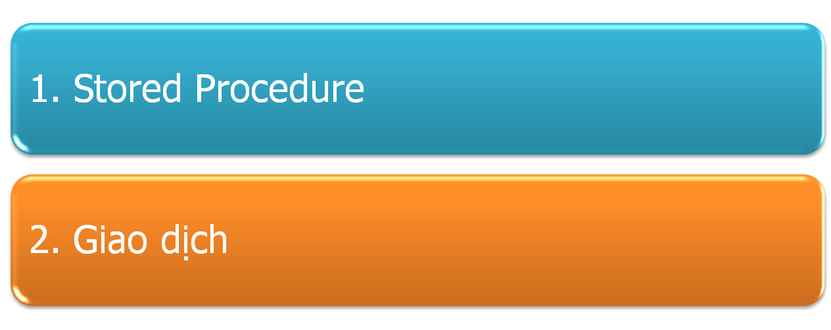
Mục tiêu
Stored Procedure & Giao dịch

Slide 4

Stored Procedure & Giao dịch

Slide 5
Các tùy chọn lập trình thủ tục trong Transact-SQL
Kiểu | Nhóm câu Lệnh (Batch) | Lưu trữ | Thực thi | Tham số
Mã kịch bản (Script) | Gồm nhiều nhóm câu lệnh | Trong file trên ổ đĩa | Từ công cụ client như Management Studio hoặc SQLCMD | Không
Stored Procedure | Duy nhất | Trong đối tượng của CSDL | Bởi ứng dụng hoặc trong mã kịch bản SQL | Có
Hàm người dùng định nghĩa | Duy nhất | Trong đối tượng của CSDL | Bởi ứng dụng hoặc trong mã kịch bản SQL | Có
Trigger | Duy nhất | Trong đối tượng của CSDL | Tự động bởi server khi một truy vấn hành động cụ thể xảy ra | Không
Stored Procedure & Giao dịch
Notes:
Giáo viên trình bày các tùy chọn lập trình thủ tục trong T-SQL theo nhóm. Các tùy chọn này cung cấp cho các nhà lập trình SQL, lập trình ứng dụng các phương thức để lập trình các chức năng như một ngôn ngữ lập trình hướng thủ tục.
Nhóm 1 : được lưu trữ trong một file trên ổ đĩa
Nhóm 2: Lưu trữ như là một đối tượng của CSDL, được biên dịch sẵn và thực thi nhanh hơn Script.

Slide 6
Stored Procedured
Stored Procedure là một tập các câu lệnh T-SQL thực hiện một nhiệm vụ cụ thể, được đặt tên và lưu trữ trong CSDL dưới dạng đã biên dịch.
Stored procedure cung cấp một phương pháp hữu ích cho việc thực thi lặp lại cùng một nhiệm vụ
  Giúp tái sử dụng code
  Khi thực thi lại một nhiệm vụ, sử dụng lời gọi Stored Procedure thay vì viết và thực thi lại cùng một tập hợp các câu lệnh.
Cách sử dụng các biến, cấu trúc điều khiển trong Stored Procedure tương tự như mã kịch bản
Stored Procedure & Giao dịch

Slide 7
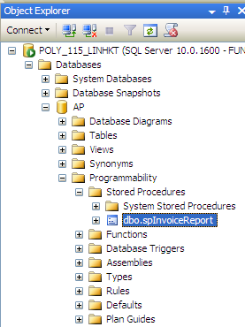
Ví dụ về Stored Procedured
Đoạn mã kịch bản tạo Stored Procedure spCopyInvoices, thực hiện copy dữ liệu từ bảng Invoices sang bảng Invoice Copy
USE AP
IF OBJECT_ID('spCopyInvoices') IS NOT NULL
DROP PROC spCopyInvoices
GO
CREATE PROC spCopyInvoices
AS
IF OBJECT_ID('InvoiceCopy') IS NOT NULL
DROP TABLE InvoiceCopy
SELECT * INTO InvoiceCopy FROM Invoices
Mỗi lần thực hiện copy dữ liệu, chỉ cần thực hiện lời gọi SP
EXEC spCopyInvoices
Stored Procedure & Giao dịch
Notes:
Giáo viên trình bày ví dụ về thủ tục.
Ví dụ là một đoạn mã kịch bản tạo thủ tục spCopyInvoices để copy dữ liệu từ bảng Invoices sang bảng InvoiceCopy
Giáo viên thực thi thủ tục trên SQL Server và chỉ cho sinh viên thấy thủ tục được tạo ra trên Object Explorer
Demo lời gọi thủ tục EXEC spCopyInvoices

Slide 8
Cú pháp
Cú pháp:
  CREATE {PROC|PROCEDURE} <tên thủ tục>
  [<Danh sách tham số>]
  [WITH [RECOMPILE] [, ENCRYPTION] [, <mệnh đề EXCECUTE AS>]]
  AS <Các câu lệnh SQL>
Chú ý:
  Tên thủ tục
    Chứa tối đa 128 kí tự
    Nên đặt tên với tiền tố sp
  Câu lệnh CREATE PROC phải là câu lệnh đầu tiên của một nhóm câu lệnh
Stored Procedure & Giao dịch
Notes:
Giáo viên trình bày về cú pháp câu lệnh tạo Stored Procedure
Giải thích cú pháp này. Giải thích các tham số tùy chọn : RECOMPILE, ENCRYPTION, mệnh đề EXECUTE AS

Slide 9
Khai báo và làm việc với tham số
Hai loại tham số:
  Tham số đầu vào
    Tham số bắt buộc
      Bắt buộc phải truyền giá trị cho tham số này
    Tham số tùy chọn:
      Đã được gán giá trị mặc định.
      Nếu không truyền giá trị trong lời gọi thủ tục. Tham số sẽ nhận giá trị mặc định.
  Tham số đầu ra
    Sử dụng đề lấy kết quả trả về từ thủ tục
    Khai báo bằng từ khóa OUTPUT
Cú pháp <danh sách tham số>
  @<tham số 1> <kiểu dữ liệu> [= <mặc định>] [OUTPUT|OUT]
  [, @<tham số 2> <kiểu dữ liệu> [= <mặc định>] [OUTPUT|OUT]]...
Stored Procedure & Giao dịch
Notes:
- Giáo viên trình bày về hai loại tham số được sử dụng trong Stored Procedure
- Giới thiệu cho sinh viên biết. Tham số đầu ra có thể sử dụng để truyền giá trị như tham số đầu vào, và có thể được gán giá trị mặc định. Nhưng không nên sử dụng như vậy để tránh nhầm lẫn

Slide 10
Demo
Sử dụng tham số đầu vào/đầu ra
Stored Procedure sử dụng một tham số đầu ra và hai tham số đầu vào
CREATE PROC spInvTotal3
@InvTotal money OUTPUT,
@DateVar smalldatetime ,
@VendorVar varchar(40) = '%'
AS
-- Nếu @Date Var không được truyền giá trị
-- Gán giá trị cho @DateVar bằng ngày hóa đơn nhỏ nhất
IF @DateVar IS NULL
SELECT @DateVar = MIN(InvoiceDate) FROM Invoices
-- Truy xuất tổng số tiền của các hóa đơn có ngày hóa đơn lớn hơn @DateVar
-- của nhà cung cấp có VendorName được lọc theo giá trị biến @VendorVar
SELECT @InvTotal = SUM(InvoiceTotal)
FROM Invoices JOIN Vendors
ON Invoices.VendorID = Vendors.VendorID
WHERE (InvoiceDate >= @DateVar) AND
(VendorName LIKE @VendorVar)
Tham số đầu ra
Tham số đầu vào bắt buộc
Tham số đầu vào tùy chọn
Stored Procedure & Giao dịch
Notes:
Giáo viên demo và giải thích ví dụ cho sinh viên

Slide 11
Demo
Lời gọi thủ tục
Hai cách truyền giá trị cho tham số
  Truyền theo tên
  Truyền theo vị trí
Lời gọi thủ tục truyền tham số theo vị trí
DECLARE @MyInvTotal money
EXEC spInvTotal3 @MyInvTotal OUTPUT, '2008-06-01', 'P%'
SELECT @MyInvTotal
Stored Procedure & Giao dịch
Notes:
- Giáo viên demo giải thích các cách gọi thủ tục cho sinh viên

Slide 12

Demo
Lời gọi thủ tục
Lời gọi thủ tục truyền tham số theo tên
Lời gọi thủ tục không truyền giá trị cho tham số tùy chọn
DECLARE @MyInvTotal money
EXEC spInvTotal3 @DateVar = '2008-06-01', @VendorVar = 'P%',
@InvTotal = @MyInvTotal OUTPUT
DECLARE @MyInvTotal money
EXEC spInvTotal3 @DateVar = '2008-06-01', @InvTotal = @MyInvTotal OUTPUT
Stored Procedure & Giao dịch

Slide 13
Làm việc với giá trị trả về
Giá trị trả về của thủ tục
  Sử dụng tham số OUTPUT để trả về giá trị có kiểu dữ liệu bất kì
  Sử dụng hàm RETURN để trả về giá trị số nguyên
Cú pháp câu lệnh RETURN
  RETURN <biểu thức số nguyên>
Stored Procedure & Giao dịch

Slide 14
Demo
Làm việc với giá trị trả về
Stored Procedure chứa câu lệnh RETURN
  Trả về số lượng hóa đơn của nhà cung cấp có VendorName thỏa mãn điều kiến lọc @VendorVar và có ngày hóa đơn lớn hơn giá trị của biến @DateVar
CREATE PROC spInvCount
@DateVar smalldatetime = NULL,
@VendorVar varchar(40) = '%'
AS
IF @DateVar IS NULL
SELECT @DateVar = MIN(InvoiceDate) FROM Invoices
DECLARE @InvCount int
SELECT @InvCount = COUNT(InvoiceID)
FROM Invoices JOIN Vendors
ON Invoices.VendorID = Vendors.VendorID
WHERE ((InvoiceDate >= @DateVar) AND
(VendorName LIKE @VendorVar))
RETURN @InvCount
Stored Procedure & Giao dịch
Notes:
- Giáo viên demo và giải thích các câu lệnh và kết quả cho sinh viên

Slide 15

Demo
Làm việc với giá trị trả về
Lời gọi Stored Procedure
DECLARE @InvCount int
EXEC @InvCount = spInvCount '2008-06-01', 'P%'
PRINT 'Invoice count: ' + CONVERT(varchar, @InvCount)
Stored Procedure & Giao dịch

Slide 16
Kiểm tra tính hợp lệ của dữ liệu và tạo thông báo lỗi
Xử lý lỗi
  Câu lệnh TRY … CATCH
Ngăn chặn lỗi
  Kiểm tra tính hợp lệ của dữ liệu.
  Nếu dữ liệu không hợp lệ, sử dụng câu lệnh RAISERROR để sinh lỗi.
Stored Procedure & Giao dịch

Slide 17
Kiểm tra tính hợp lệ của dữ liệu và tạo thông báo lỗi
Cú pháp
  RAISERROR ({<ID của thông báo lỗi>|<chuỗi thông báo>}, <độ nghiêm trọng>, <trạng thái>)
Chú ý:
  Câu lệnh RAISERROR được truyền tham số <ID của thông báo lỗi> sẽ tạo một lỗi hệ thống
  Câu lệnh RAISERROR được truyền tham số <chuỗi thông báo> sẽ tạo một thông báo lỗi chính là tham số được truyền vào.
  Tham số <Độ nghiêm trọng> chỉ ra mức độ nghiêm trọng của lỗi.
    Giá trị từ 11 -> 19. Lỗi được tạo ra sẽ được xử lý trong khối CATCH
    Giá trị từ 20 -> 25. Kết nối từ client tới CSDL sẽ bị ngắt đột ngột
Stored Procedure & Giao dịch

Slide 18
Demo kiểm tra tính hợp lệ của dữ liệu và tạo thông báo lỗi
Stored procedure kiểm tra khóa ngoại hợp lệ
  Chỉ thực hiện câu lệnh chèn dữ liệu vào bảng Invoices khi tham số đầu vào VendorID hợp lệ (đã tồn tại trong bảng Vendors)
CREATE PROC spInsertInvoice
@VendorID int, @InvoiceNumber varchar(50),
@InvoiceDate smalldatetime, @InvoiceTotal money,
@TermsID int, @InvoiceDueDate smalldatetime
AS
IF EXISTS (SELECT * FROM Vendors WHERE VendorID = @VendorID)
BEGIN
INSERT Invoices
VALUES (@VendorID,@InvoiceNumber,
@InvoiceDate,@InvoiceTotal,0,0,
@TermsID,@InvoiceDueDate,NULL, NULL)
END
ELSE
BEGIN
RAISERROR('Not a valid VendorID!', 11, 1)
END
Stored Procedure & Giao dịch
Notes:
- Giáo viên demo và giải thích đoạn mã cho sinh viên

Slide 19

Demo kiểm tra tính hợp lệ của dữ liệu và tạo thông báo lỗi
Mã kịch bản gọi Stored Procedure
BEGIN TRY
EXEC spInsertInvoice
799,'ZXK-799', '2008-07-01', 299.95,1, '2008-08-01'
END TRY
BEGIN CATCH
PRINT 'An error occurred.'
PRINT 'Message: ' + CONVERT(varchar, ERROR_MESSAGE())
IF ERROR_NUMBER() = 50000
PRINT 'This is a custom error message.'
END CATCH
Stored Procedure & Giao dịch
Notes:
- Giáo viên demo và giải thích đoạn mã và kết quả cho sinh viên.

Slide 20
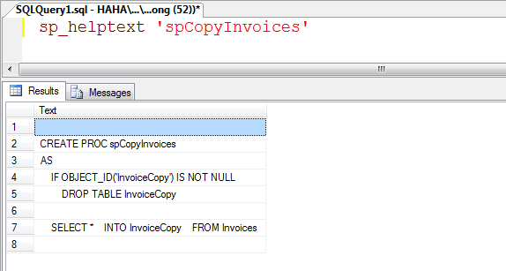
Xem nội dung của một SP được lưu trong CSDL
Sử dụng hàm SP_helptext
  Sp_helptext ‘Tên Stored Procedure’
Chú ý: Người dùng không thể xem nội dung của một Sp được định nghĩa sử dụng tùy chọn ENCRYPTION
Stored Procedure & Giao dịch

Slide 21
Xóa/ Chỉnh sửa nội dung thủ tục
Cú pháp của câu lệnh DROP PROC
  DROP {PROC|PROCEDURE} <tên thủ tục> [, …]
Cú pháp của câu lệnh ALTER PROC
  ALTER {PROC|PROCEDURE} <tên thủ tục>
  [<Danh sách tham số>]
  [WITH [RECOMPILE] [, ENCRYPTION] [, <mệnh đề EXECUTE AS>]]
  AS <Các câu lệnh SQL>
Stored Procedure & Giao dịch

Slide 22
Demo xóa/chỉnh sửa nội dung Stored Procedure
Câu lệnh tạo Stored Procedure
CREATE PROC spVendorState
@State varchar(20)
AS
SELECT VendorName FROM Vendors WHERE VendorState = @State
Câu lệnh chỉnh sửa nội dung Stored Procedure
ALTER PROC spVendorState
@State varchar(20) = NULL
AS
IF @State IS NULL
SELECT VendorName FROM Vendors
ELSE
SELECT VendorName FROM Vendors WHERE VendorState = @State
Câu lệnh xóa thủ tục
DROP PROC spVendorState
Stored Procedure & Giao dịch
Notes:
- Giáo viên demo các đoạn mã trên.

Slide 23

Stored Procedure & Giao dịch

Slide 24
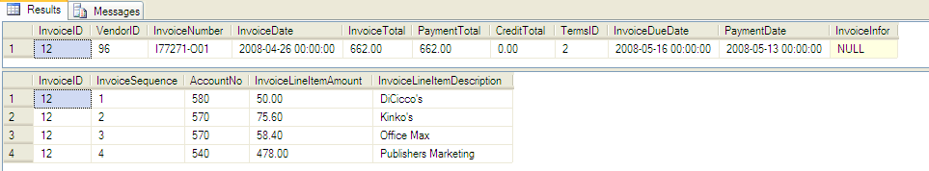

Vấn đề không nhất quán khi chèn dữ liệu
Xét dữ liệu trong hai bảng Invoices và InvoiceItemLine tương ứng với InvoiceId = 12
InvoiceTotal = ∑ InvoiceLineItemAmout
DECLARE @InvoiceID int
INSERT Invoices
VALUES (34, 'ZXA-080','2008-08-30', 14092.59, 0, 0, 3, '2008-09-30',NULL)
SET @InvoiceID = @@IDENTITY
INSERT InvoiceLineItems
VALUES (@InvoiceID, 1, 160, 4447.23, 'HW Upgrade')
INSERT InvoiceLineItems
VALUES (@InvoiceID, 2, 167, 9645.36, 'OS upgrade‘)
- Câu lệnh Insert 1 và 2 thực thi thành công.
- Câu lệnh Insert 3 thực thi thất bại.
Stored Procedure & Giao dịch

Slide 25
Giao dịch (Transaction)
Để đảm bảo tính nhất quán của dữ liệu trong ví dụ trên.
  Nếu một câu lệnh chèn trong ba câu lệnh chèn thực thi thất bại. Tất cả các câu lệnh chèn phải được hủy bỏ
=> Các câu lệnh chèn trên phải được đặt trong một giao dịch
Giao dịch
  Giao dịch là một nhóm thao tác cơ sở dữ liệu được kết hợp thành một đơn vị lôgíc.
Stored Procedure & Giao dịch
Notes:
Giáo viên trình bày ví dụ trên slide.
Đặt giả thiết

Slide 26
Ví dụ về giao dịch
DECLARE @InvoiceID int
BEGIN TRY
BEGIN TRAN
INSERT Invoices
VALUES (34,'ZXA-080','2008-08-30',14092.59,
0,0,3,'2008-09-30',NULL, NULL)
SET @InvoiceID = @@IDENTITY
INSERT InvoiceLineItems
VALUES (@InvoiceID,1,160,4447.23,'HW upgrade')
INSERT InvoiceLineItems
VALUES (@InvoiceID,2,167,9645.36,'OS upgrade')
COMMIT TRAN
END TRY
BEGIN CATCH
ROLLBACK TRAN
END CATCH
3 câu lệnh INSERT chỉ được cập nhật thực sự vào CSDL khi giao dịch được COMMIT
Khi một câu lệnh chèn xảy ra lỗi. Câu lệnh CATCH sẽ xử lý lỗi này và thực hiện câu lệnh ROLLBACK TRAN -> Toàn bộ lệnh chèn sẽ bị hủy bỏ.
Stored Procedure & Giao dịch

Slide 27
Các trường hợp sử dụng giao dịch
Nên sử dụng giao dịch trong các trường hợp sau:
  Khi viết mã hai hay nhiều truy vấn thao tác tác động tới các dữ liệu có liên kết
  Khi cập nhật tham chiếu khóa ngoại.
  Khi chuyển hàng từ bảng này sang bảng khác.
  Khi bạn viết truy vấn SELECT trước một truy vấn thao tác, và giá trị được chèn vào từ truy vấn thao tác này lại dựa trên kết quả của truy vấn SELECT.
  Khi sự thất bại của tập câu lệnh SQL nào đó sẽ vi phạm tính toàn vẹn dữ liệu.
Stored Procedure & Giao dịch

Slide 28
Các câu lệnh xử lý giao dịch
Câu lệnh | Mô tả
BEGIN {TRAN|TRANSACTION} | Đánh dấu điểm bắt đầu giao dịch.
SAVE {TRAN|TRASACTION} save_point | Thiết lập điểm lưu trữ mới bên trong giao dịch.
COMMIT [TRAN|TRANSACTION] | Đánh dấu điểm kết thúc giao dịch và thực hiện thay đổi trong giao dịch, đồng thời thay đổi vĩnh viễn trên CSDL
ROLLBACK [[TRAN|TRANSACTION] [save_point]] | Roll-back (Quay lui) giao dịch tới điểm bắt đầu giao dịch hoặc đến điểm lưu trữ xác định.
Chú ý:
  Có thể bỏ từ khóa TRAN khi viết câu lệnh COMMIT hoặc ROLLBACK. Tuy nhiên nên viết mã có từ khóa này
  Nếu không khai báo điểm bắt đầu cho giao dịch.
    SQL Server sẽ xử lý mỗi câu lệnh là một giao dịch và tự động COMMIT
    Nếu câu lệnh gây lỗi sẽ tự động ROLLBACK
Stored Procedure & Giao dịch

Slide 29

Ví dụ
Kiểm tra trước khi Commit giao dịch
BEGIN TRAN
DELETE Invoices
WHERE VendorID = 34
-- Nếu số hàng bị xóa bởi câu lệnh DELETE lớn hơn 1. Thực hiện
-- quay lui, không thực hiện lệnh xóa. Chỉ xóa khi số hàng bị ảnh hưởng bởi
-- lệnh DELETE nhỏ hơn 1
IF @@ROWCOUNT > 1
BEGIN
ROLLBACK TRAN
PRINT 'Deletions rolled back.'
END
ELSE
BEGIN
COMMIT TRAN
PRINT 'Deletions committed to the database.'
END
Stored Procedure & Giao dịch

Slide 30
Giao dịch lồng
Giao dịch lồng (nested transaction) là giao dịch được viết bên trong một giao dịch khác.
Mỗi khi câu lệnh BEGIN TRAN được thực thi, hàm hệ thống @@TRANCOUNT được tăng thêm 1.
Khi thực thi câu lệnh COMMIT TRAN
  Nếu @@TRANCOUNT > 1, các thay đổi sẽ không được commit. Thay vào đó @@TRANCOUNT giảm đi 1.
  Nếu @@TRANCOUNT = 1, mọi thay đổi đã được thực hiện trên CSDL trong suốt giao dịch sẽ được commit và @@TRANCOUNT được gán bằng 0.
Câu lệnh ROLLBACK TRAN roll-back toàn bộ các giao dịch đang hoạt động và thiết lập giá trị cho @@TRANCOUNT về 0.
Stored Procedure & Giao dịch

Slide 31
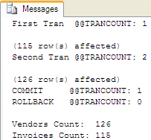
Ví dụ về giao dịch lồng
BEGIN TRAN -- Bắt đầu giao dịch 2
PRINT 'First Tran @@TRANCOUNT: ' + CONVERT(varchar,@@TRANCOUNT)
DELETE Invoices
BEGIN TRAN -- Bắt đầu giao dịch 2
PRINT 'Second Tran @@TRANCOUNT: ' + CONVERT(varchar,@@TRANCOUNT)
DELETE Vendors
COMMIT TRAN -- Câu lệnh COMMIT này làm giảm giá trị @@TRANCOUNT.
-- Không COMMIT câu lệnh 'DELETE Vendors'.
PRINT 'COMMIT @@TRANCOUNT: ' + CONVERT(varchar,@@TRANCOUNT)
ROLLBACK TRAN
PRINT 'ROLLBACK @@TRANCOUNT: ' + CONVERT(varchar,@@TRANCOUNT)
PRINT ' '
DECLARE @VendorsCount int, @InvoicesCount int
SELECT @VendorsCount = COUNT (*) FROM Vendors
SELECT @InvoicesCount = COUNT (*) FROM Invoices
PRINT 'Vendors Count: ' + CONVERT (varchar , @VendorsCount)
PRINT 'Invoices Count: ' + CONVERT (varchar , @InvoicesCount)
Stored Procedure & Giao dịch
Notes:
Giáo viên demo và giải thích kết quả cho sinh viên

Slide 32
Điểm lưu trữ (save point)
Câu lệnh ROLLBACK TRAN có thể quay lui giao dịch tới điểm bắt đầu giao dịch hoặc đến điểm lưu trữ xác định.
Để câu lệnh ROLLBACK TRAN quay lui giao dịch đến điểm lưu trữ xác định, thực hiện như sau
  Tạo điểm lưu trữ sử dụng câu lệnh SAVE TRAN
  Viết câu lệnh ROLLBACK TRAN kèm theo tên điểm lưu trữ
Nếu câu lệnh ROLLBACK TRAN không đi kèm tên điểm lưu trữ. Câu lệnh này sẽ quay lui toàn bộ giao dịch
Stored Procedure & Giao dịch

Slide 33
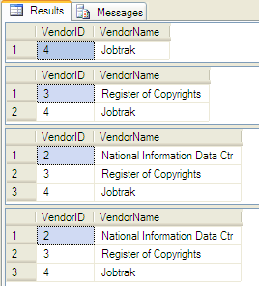
Demo sử dụng điểm lưu trữ
IF OBJECT_ID ( 'tempdb..#VendorCopy' ) IS NOT NULL
DROP TABLE tempdb.. #VendorCopy
SELECT VendorID, VendorName INTO #VendorCopy FROM Vendors WHERE VendorID < 5
BEGIN TRAN
DELETE #VendorCopy WHERE VendorID = 1
SAVE TRAN Vendor1 -- Điểm lưu trữ 1
DELETE #VendorCopy WHERE VendorID = 2
SAVE TRAN Vendor2 -- Điểm lưu trữ 2
DELETE #VendorCopy WHERE VendorID = 3
SELECT * FROM #VendorCopy
ROLLBACK TRAN Vendor2 -- Quay lui về điểm lưu trữ 2
SELECT * FROM #VendorCopy
ROLLBACK TRAN Vendor1 -- Quay lui về điểm lưu trữ 1
SELECT * FROM #VendorCopy
COMMIT TRAN
SELECT * FROM #VendorCopy
Stored Procedure & Giao dịch
Notes:
Giáo viên demo và giải thích kết quả cho sinh viên

Slide 34
Tổng kết
Các nội dung đã học trong bài
Stored Procedure (SP)
  Là một tập các câu lệnh T-SQL thực hiện một nhiệm vụ cụ thể, được đặt tên và lưu trữ trong CSDL dưới dạng đã biên dịch.
  Khi thực thi lại một nhiệm vụ, sử dụng lời gọi Stored Procedure thay vì viết và thực thi lại cùng một tập hợp các câu lệnh.
  Cú pháp
    CREATE {PROC|PROCEDURE} <tên thủ tục>
    [<Danh sách tham số>]
    [WITH [RECOMPILE] [, ENCRYPTION] [, <mệnh đề EXCECUTE AS>]]
    AS <Các câu lệnh SQL>
Stored Procedure & Giao dịch

Slide 35
Tổng kết
  Hai loại tham số
    Tham số đầu vào
      Tham số đầu vào bắt buộc
      Tham số đầu vào tùy chọn
    Tham số đầu ra: Trả về giá trị cho đối tượng gọi SP
  Hai cách trả về giá trị cho một SP
    Sử dụng tham số đầu ra
    Sử dụng câu lệnh RETURN
  Gọi Stored Procedure: Sử dụng câu lệnh EXEC
    Hai cách truyền tham số trong lời gọi
      Truyền theo vị trí
      Truyền theo tên
Stored Procedure & Giao dịch

Slide 36
Tổng kết
Giao dịch
  Giao dịch là một nhóm thao tác cơ sở dữ liệu được kết hợp thành một đơn vị lôgíc.
  Chỉ khi giao dịch được COMMIT, các câu lệnh trong giao dịch mới thực sự thay đổi CSDL
  Khi một câu lệnh trong một giao dịch gây lỗi. Giao dịch sẽ được quay lui (ROLLBACK) về điểm bắt đầu giao dịch hoặc về điểm lưu trữ giao dịch
Stored Procedure & Giao dịch

